Slide 1
Période 4
Semaine 4
Lundi

Slide 2
Programme de la séance
- Les aires : Mission 2 entraînement
- Calcul : Additionner, soustraire deux nombres décimaux – entraînement

Slide 3
Les aires : Mission 2 entraînement

Slide 4
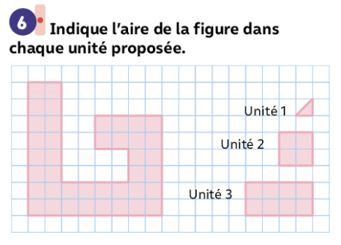
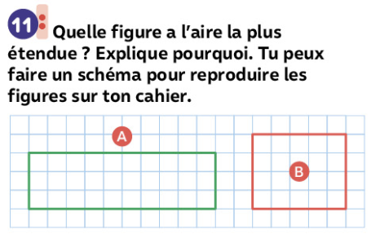
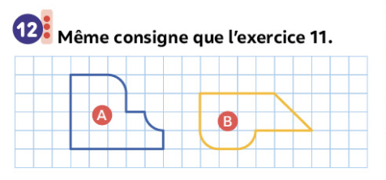
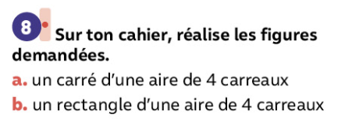
CM1
Les aires : Mission 2 entraînement
Ex. 6 p.70 et 8, 11 et 12 p.71

Slide 5
Calcul : Additionner, soustraire deux nombres décimaux – entraînement

Slide 6
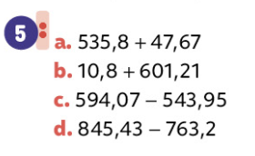
CM1
Addition et soustraction de nombres décimaux : entraînement
Ex. 5 et 6 p.196

Slide 7
Période 4
Semaine 4
Mardi

Slide 8
Programme de la séance
Contenances, volumes, masses : Mission 1

Slide 9
CM1
Contenances, volumes, masses : Mission 1

Slide 10
CM1
Contenances, volumes, masses : Mission 1
Au sein de votre groupe, vous allez devoir trouver des équivalences entre le volume de différents récipients et/ou entre la masse de deux plaquettes de beurre différentes. Pour cela, vous allez commencer par faire des hypothèses que nous pourrons vérifier avec du matériel.

Slide 11
CM1
Contenances, volumes, masses : Mission 1
MISE EN COMMUN

Slide 12
CM1
Contenances, volumes, masses : Mission 1

Slide 13
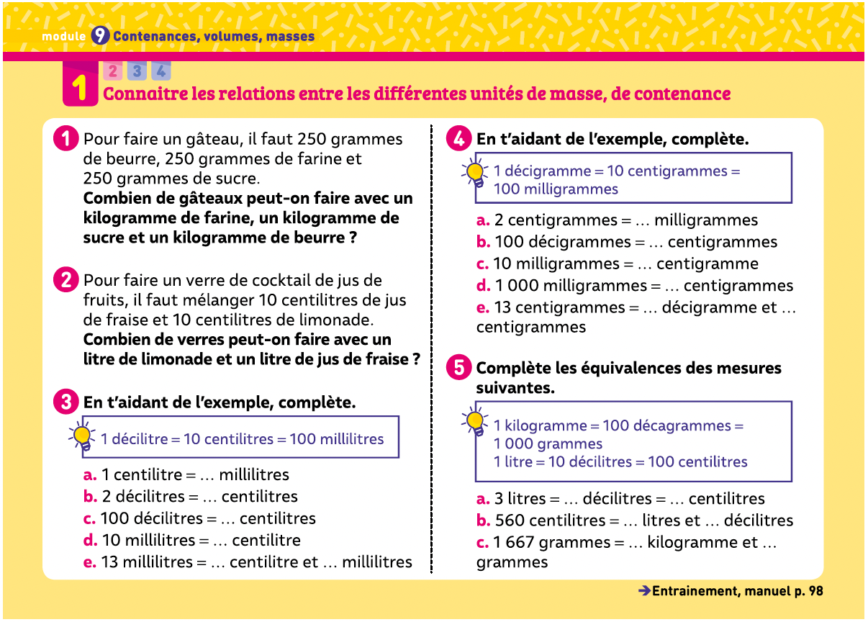
CM1
Contenances, volumes, masses : Mission 1

Slide 14
Période 4
Semaine 4
Jeudi

Slide 15
Programme de la séance
Contenances, volumes, masses : Mission 2

Slide 16
CM1
Contenances, volumes, masses : Mission 2

Slide 17
CM1
Contenances, volumes, masses : Mission 2
À votre avis, que montre ce tableau ? À quoi sert-il ? À quel tableau que vous connaissez déjà vous fait-il penser ?
Vous allez devoir comparer les différents objets cités.

Slide 18
CM1
Contenances, volumes, masses : Mission 1
MISE EN COMMUN

Slide 19
CM1
Contenances, volumes, masses : Mission 1

Slide 20
CM1
Contenances, volumes, masses : Mission 1

Slide 21
Période 4
Semaine 4
Vendredi

Slide 22
Programme de la séance
CM1
- Les aires : Synthèse, retour sur la situation de référence
- Jeux sur les aires

Slide 23
Les aires : synthèse
Comment comparer des surfaces ?

Slide 24
Les aires : synthèse
Comment comparer des surfaces ?
par superposition, par découpage et recomposition.

Slide 25
Les aires : synthèse
Comment comparer des surfaces ?
par superposition, par découpage et recomposition.
Il faut imaginer ces manipulations mentalement.

Slide 26
Les aires : synthèse
Comment comparer des surfaces ?
Quelles sont les unités de mesure usuelles pour mesurer une surface ?

Slide 27
Les aires : synthèse
Comment comparer des surfaces ?
Quelles sont les unités de mesure usuelles pour mesurer une surface ?
le ${cm}^{2}$ : une surface carrée de 1 cm de côté

Slide 28
Les aires : synthèse
Comment comparer des surfaces ?
Quelles sont les unités de mesure usuelles pour mesurer une surface ?
le ${cm}^{2}$ : une surface carrée de 1 cm de côté
le ${dm}^{2}$ : une surface carrée de 1 dm (=10cm) de côté

Slide 29
Les aires : synthèse
Comment comparer des surfaces ?
Quelles sont les unités de mesure usuelles pour mesurer une surface ?
le ${cm}^{2}$ : une surface carrée de 1 cm de côté
le ${dm}^{2}$ : une surface carrée de 1 dm (=10cm) de côté
le $m^{2}$ : une surface carrée de 1 m (=10dm = 100cm) de côté

Slide 31
Régulation, rebrassage

